Slide 1
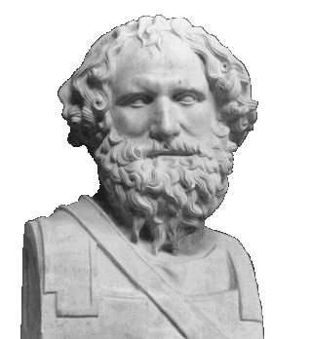
01
Archimède : sa théorie de pi
Par Emma Chaillé De Néré et Maxine Gervot

Slide 2
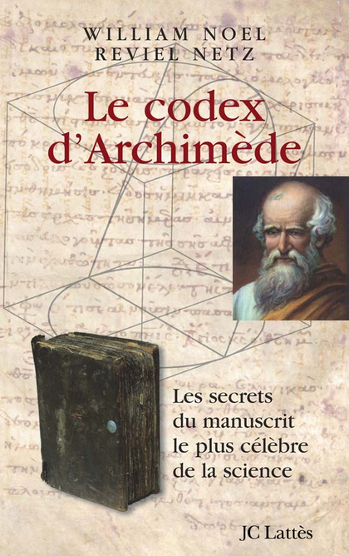
02
Sommaire :
1
Presentation d’’Archimede
2
Presentation de ces travaux
3
Calcul de pi selon Archimède/Démontration

Slide 3
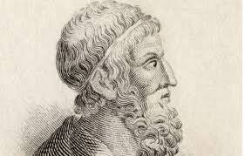
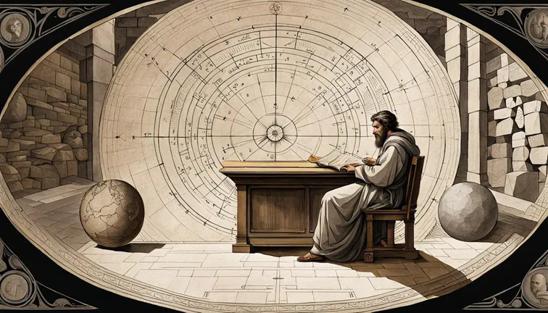
Archimède : le plus grand mathématicien de l’Antiquité
-287 a -212 av JC
Mathématicien, physicien, ingénieur, inventeur et astronome.
Fondateurs des mathématiques appliquées et de la physique théorique.
Education et formation à l’école d’Alexandrie.
Etudie aux côtés de brillants esprits de l'époque.
Son héritage scientifique a influencé des générations de savants.
03
Notes:
Archimède, né vers 287 av. J.-C. à Syracuse, en Sicile, et mort en 212 av. J.-C., est l'un des plus grands scientifiques et inventeurs de l'Antiquité. Mathématicien, physicien, ingénieur, inventeur et astronome, il est souvent considéré comme l'un des fondateurs des mathématiques appliquées et de la physique théorique.
Sa jeunesse et son éducation furent marquées par son séjour à Alexandrie, en Égypte, où se trouvait la plus grande école de connaissances de l'époque : la célèbre école d'Alexandrie, un haut lieu de recherche et de savoir dans le monde antique."
À Alexandrie, Archimède eut l'occasion d'étudier aux côtés de brillants esprits de l'époque et d'avoir accès à un nombre impressionnant d'écrits et de manuscrits. Parmi ses contemporains, on trouve notamment Euclide, qui avait déjà laissé une forte empreinte en mathématiques, ainsi que des savants comme Eratosthène, qui mesurera la circonférence de la Terre, et Conon de Samos, un astronome et mathématicien avec qui Archimède entretenait une correspondance régulière.
Là-bas, il apprit les fondements mathématiques de ses futurs travaux et développa sa capacité à appliquer les principes mathématiques aux problèmes concrets du monde physique.
Son héritage scientifique a influencé des générations de savants et d'ingénieurs à travers les siècles, faisant de lui une figure emblématique de l’histoire des sciences et des mathématiques.

Slide 4
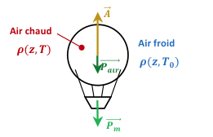
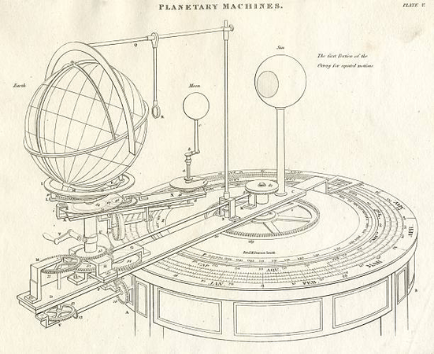
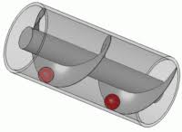
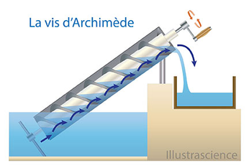

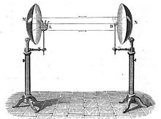
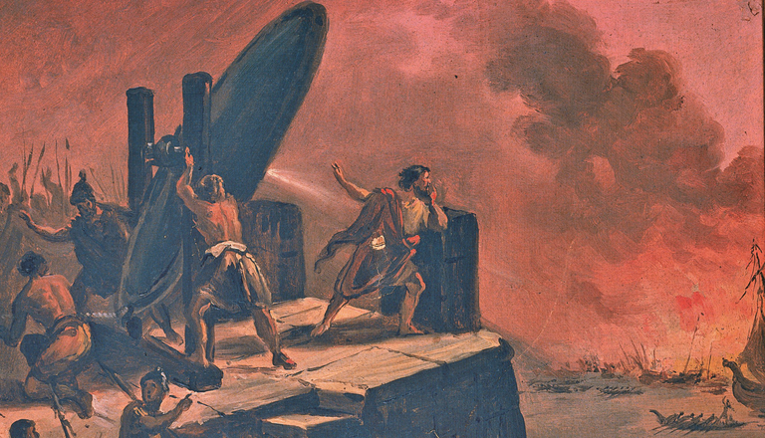
04
Certaines des inventions celebres de Archimede :
le principe d'Archimède
Planétarium mécanique
Vis d'Archimède
Les miroirs ardents
Notes:
Son travail s'est concentré sur plusieurs domaines, notamment la géométrie, l'hydrostatique et la mécanique.L'une de ses contributions les plus célèbres est le principe d'Archimède, qui décrit le phénomène de poussée qu'un liquide exerce sur un corps immergé, et qui est à l'origine de son célèbre cri "Eurêka !"
Archimède aurait conçu un modèle mécanique du système solaire pour démontrer les mouvements des planètes, anticipant les horloges astronomiques de plusieurs siècles. : Planétarium mécanique
Vis d'Archimède : Un dispositif pour pomper de l'eau ou des liquides, encore utilisé aujourd’hui pour des applications agricoles et industrielles.
Les miroirs ardents : Il aurait utilisé des miroirs pour concentrer les rayons du soleil et incendier les navires romains (bien que cette invention soit débattue historiquement).
La spirale d'Archimède : Étudiant les propriétés de cette courbe enroulée, Archimède explora la géométrie des spirales, ce qui influença les recherches en mathématiques et en mécanique.
Sommation des séries infinies : Archimède fut parmi les premiers à utiliser la méthode de sommation des séries pour calculer des surfaces et volumes.

Slide 5
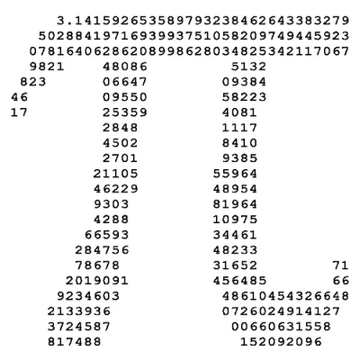
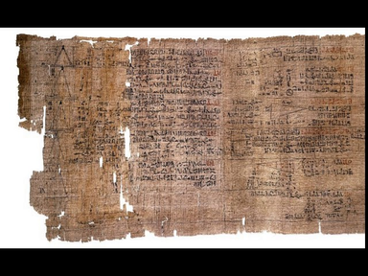
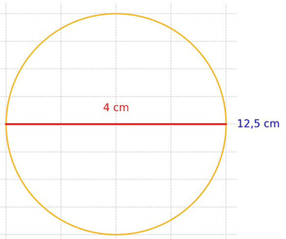
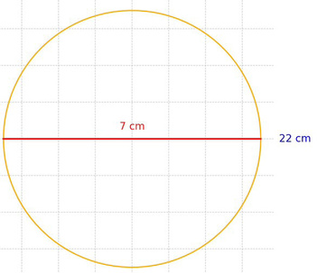
Présentation du nombre pi
05
Le nombre Pi est une constante mathématique qui représente le rapport entre la circonférence d’un cercle et son diamètre.
célèbre papyrus “Rhind” copié par le scribe Ahmes.
12,5/4 = 3,14
22/7 = 3,14
Notes:
Le nombre i (prononcé "pi") est une constante mathématique qui représente le rapport entre la circonférence d'un cercle (périmètre d’un cercle) et son diamètre.
Les géomètres grec de l’Antiquité savent que la circonférence d’un cercle et son diamètre varie de façon proportionnelle. On prend par exemple un cercle de diamètre, 4 cm (12,5cm de périmètre) et un cercle de diamètre 7 cm (22cm), pour chacun on divise la circonférence du cercle par son diamètre et on trouve à chaque fois le même nombre, c’est-à-dire pi. Et ceci est vrai pour n’importe quel cercle.
En d'autres termes, pour n'importe quel cercle, si on divise la longueur de la circonférence par celle du diamètre, on obtient toujours la même valeur : pi
Le nombre pi est approximativement égal à 3,14159, mais il possède une infinité de chiffres après la virgule sans jamais se répéter. Il est donc irrationnel, ce qui signifie qu'il ne peut pas être exprimé exactement sous forme de fraction
Les décimales de pi ont été une source de recherche des savants depuis près de 4000ans, en effet, l'utilisation de pi remonte à l'Antiquité. Une des plus anciennes approximations de pi se trouve sur le célèbre papyrus ring copie par le scribe Amés. On peut y lire dessus la citation suivante : « l’aire du cercle de diamètre, neuf coudées est égal à celle du carré de huit coudées » (coudées : ancienne mesure de longueur). Elle affirme que l'aire du cercle (diamètre de 9 coudées) est égale à l'aire du carré (côté de 8 coudées). C'est une approximation, car si on calcule l'aire du cercle précisément, on obtient une valeur proche, mais pas identique, à celle du carré. Des civilisations comme les Egyptiens et les Babyloniens avaient déjà des approximations de cette constante, mais c'est à partir du XVIlle siècle que son usage s'est généralisé et que la lettre grecque pi a été adoptée pour le représenter, grâce notamment à des mathématiciens comme Leonard Euler qui ont trouvé des formules.
pi est aujourd’hui omniprésent dans les mathématiques et les sciences. On le retrouve non seulement en géométrie (cercle, sphères, cylindres) mais aussi en trigonométrie, en analyse, en physique, en statistiques, et bien d'autres domaines. Il apparaît même dans certaines formules liées à des phénomènes naturels comme les ondes et les cercles de propagation.
En conclusion, i est spécial car sa valeur ne change jamais, peu importe la taille du cercle. C'est un nombre constant et universel pour tous les cercles. Ce qui est particulier, c'est que i est un nombre irrationnel : il ne peut pas être écrit comme une fraction simple, et ses chiffres après la virgule continuent à l'infini sans former de répétition.

Slide 6
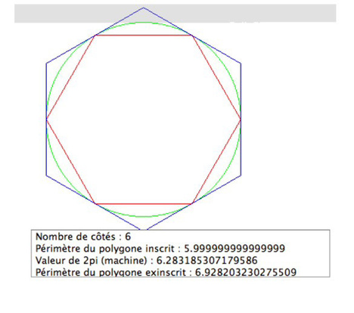
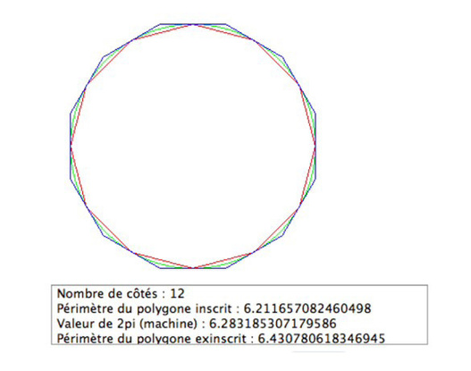
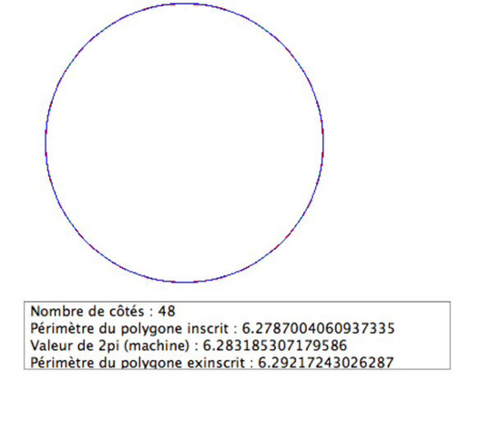
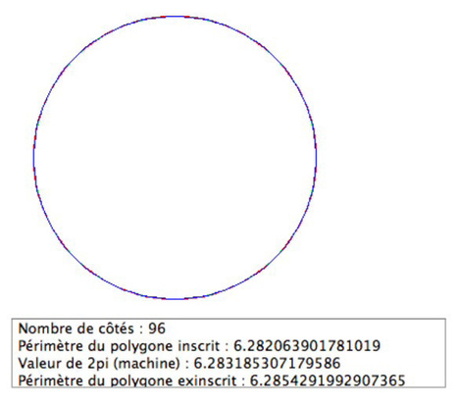
Approximation du nombre pi
06
1
2
3
4
Notes:
Syracuse Archimède s’est rendu célèbre pour avoir découvert une valeur approchée très précise du nombre pi.
Pour cela, il s’inspire d’une méthode qui s’appelle la méthode d’exhausion du à Eudoxe et qui consiste à encadrer un cercle de rayon un par des polygones réguliers dont il sait calculer le périmètre de façon précise. En effet, il ne peut pas calculer la circonférence de notre cercle puisque cette circonférence se calcule à l’aide d’une formule qui dépend de pi. Or or on a bien compris que l’objectif c’est de calculer une valeur approchée d’une nombre pi donc c’est ce qu’il fait : il va construire des polygones aussi proche que possible du cercle à l’extérieur et à l’intérieur et et en augmentant le nombre de côtés des polygones ce qui va lui permettre d’obtenir un encadrement de plus en plus précis. Il applique cette méthode jusqu’à obtenir un polygone de 96 côtés. Il va donc s’amuser à calculer de façon précise le périmètre de polygone à l’extérieur et à l’intérieur qui possède 96 côté. Avec ça , il obtient une valeur approchée de la circonférence pour ensuite en déduire un encadrement de pi qui est le suivant : 3+ 10/71 < pi < 3+(1/7) ce qui fait environ 3,14 185.
Il faut savoir que ceci était absolument remarquable, puisque l’on se trouve à une époque où on ne dispose pas encore d’un système de numération performant comme le nôtre, et surtout les figures se dessine souvent sur la pierre ou même sur le sable.

Slide 7
Merci de votre attention

